Slide 1

Python循环语句

Slide 2

前言
循环普遍存在于日常生活中，同样，在程序中，循环功能也是至关重要的基础功能。
操作
循环
条件
是
否
结束

Slide 3

为什么学习循环语句
循环在程序中同判断一样，也是广泛存在的，是非常多功能实现的基础：
循环广告牌
批量修图
视频轮播
音乐轮播
图片轮播
大喇叭喊话
动态壁纸
视频监控
。。。。。。
BiliBili循环轮播图
循环同样是程序最基础
最核心的逻辑功能

Slide 4

while循环的基础语法
while循环的基础案例
while循环的嵌套应用
while循环的嵌套案例
for循环的基础语法
for循环的嵌套应用
循环中断 : break和continue
综合案例

Slide 5
掌握使用while循环的基础应用

Slide 6
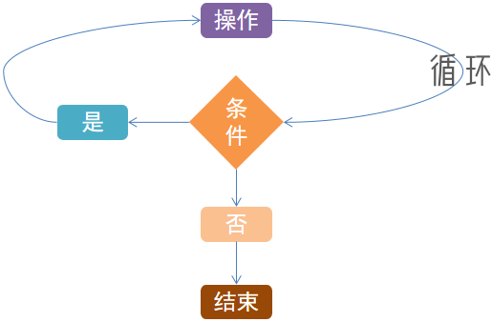
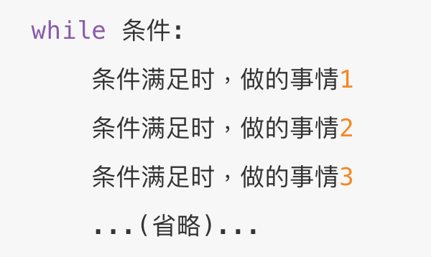
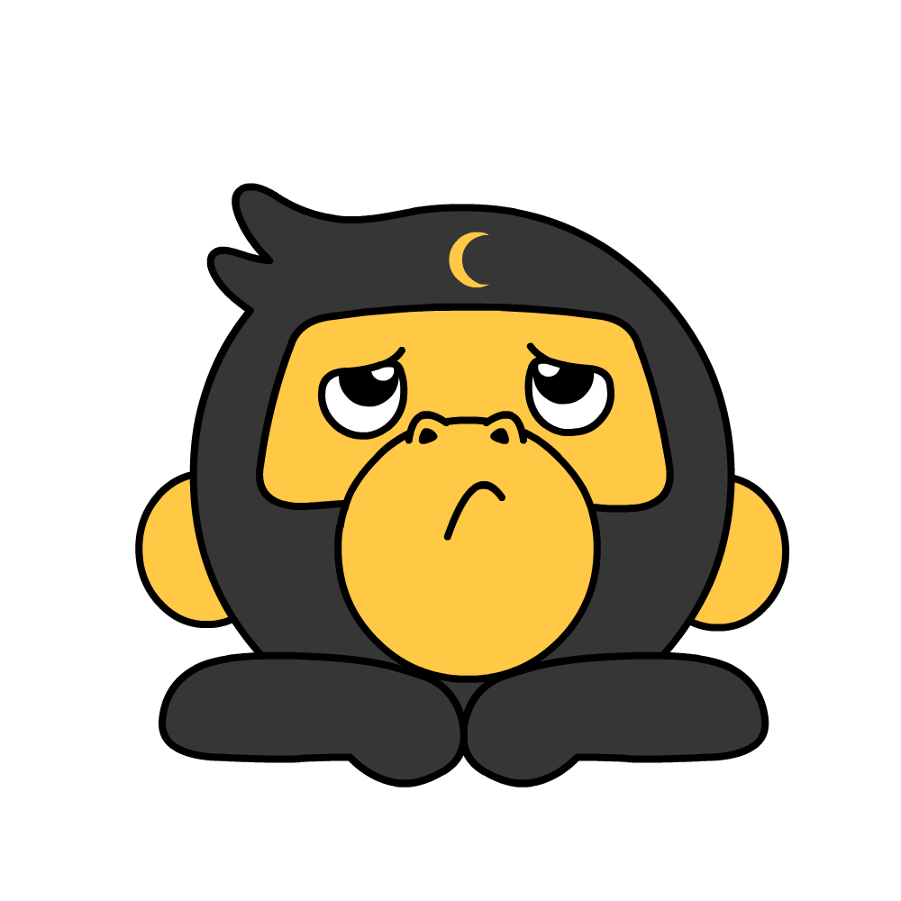

while循环语句
生活中的循环 程序中的循环
每天都去向小美表白
直到成功为止
只要条件满足
会无限循环执行

Slide 7

while循环语句
小美心软，只要表白100次，就会成功
print("小美，我喜欢你")
print("小美，我喜欢你")
print("小美，我喜欢你")
...(还有97次)...
累

Slide 8

程序中的while循环
使用循环语句简单搞定
i = 0
while i < 100:
print("小美，我喜欢你")
i += 1

Slide 9

while循环注意点
i = 0
while i < 100:
print("小美，我喜欢你")
i += 1
1. while的条件需得到布尔类型，True表示继续循环，False表示结束循环
2. 需要设置循环终止的条件，如i += 1配合 i < 100，就能确保100次后停止，否则将无限循环
3. 空格缩进和if判断一样，都需要设置

Slide 10
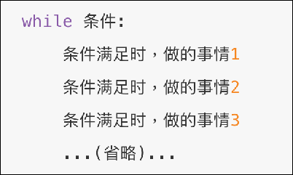
while循环的语法格式
while循环的注意事项
  条件需提供布尔类型结果，True继续，False停止
  空格缩进不能忘
  请规划好循环终止条件，否则将无限循环

Slide 11
练习案例：求1-100的和
需求：通过while循环，计算从1累加到100的和
提示：
1. 终止条件不要忘记，设置为确保while循环100次
2. 确保累加的数字，从1开始，到100结束

Slide 12
while循环的基础语法
while循环的基础案例
while循环的嵌套应用
while循环嵌套案例
for循环的基础语法
for循环的嵌套应用
循环中断 : break和continue
综合案例

Slide 13
能够使用while循环，完成猜数字案例

Slide 14


猜数字案例
设置一个范围1-100的随机整数变量，通过while循环，配合input语句，判断输入的数字是否等于随机数
无限次机会，直到猜中为止
每一次猜不中，会提示大了或小了
猜完数字后，提示猜了几次
提示：
无限次机会，终止条件不适合用数字累加来判断
  可以考虑布尔类型本身（True or False）
需要提示几次猜中，就需要提供数字累加功能
随机数可以使用：
继续猜
循环
条件
未猜中
猜中数字
结束

Slide 15
while循环的基础语法
while循环的基础案例
while循环的嵌套应用
while循环的嵌套案例
for循环的基础语法
for循环的嵌套应用
循环中断 : break和continue
综合案例

Slide 16
掌握while嵌套循环基本格式
完成while嵌套循环的应用

Slide 17
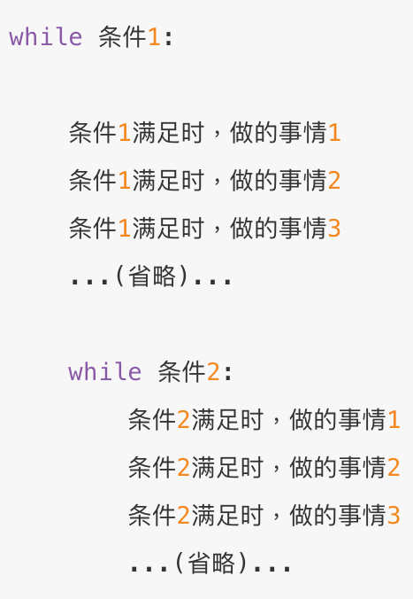
while循环的嵌套
生活中的嵌套循环 程序中的循环
每天都去向小美表白
直到成功为止
每次表白的流程是：
送10朵玫瑰然后表白
循环内
套循环

Slide 18
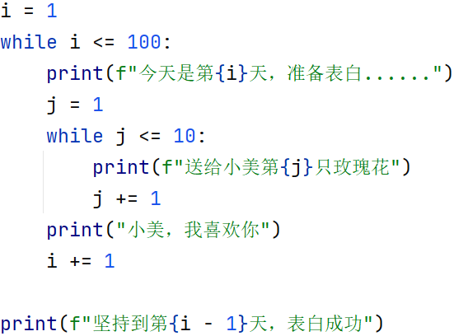

while循环的嵌套
表白100天
每一天都会送10朵玫瑰花

Slide 19

while循环的嵌套-注意点
同判断语句的嵌套一样，循环语句的嵌套，要注意空格缩进。
  基于空格缩进来决定层次关系
注意条件的设置，避免出现无限循环（除非真的需要无限循环）

Slide 20
1. 嵌套循环的语法格式：
见右图
2. 嵌套循环需要注意的地方:
注意条件的控制，避免无限循环
多层嵌套，主要空格缩进来确定层次关系
3. 嵌套循环的使用难点：
循环条件的控制，层次越多越复杂，需要细心+耐心

Slide 21
while循环的基础语法
while循环的基础案例
while循环的嵌套应用
while循环的嵌套案例
for循环的基础语法
for循环的嵌套应用
循环中断 : break和continue
综合案例

Slide 22
掌握使用while嵌套循环，打印九九乘法表

Slide 23
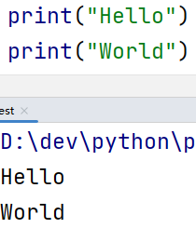
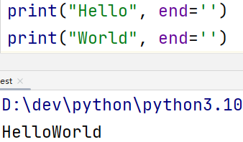

补充知识-print输出不换行
默认print语句输出内容会自动换行，如下图：
在即将完成的案例中，我们需要使用print语句，输出不换行的功能，非常简单，实现方式如下：
如图，在print语句中，加上 end=’’ 即可输出不换行了
ps: end=’’ 是使用的方法传参功能，我们在后面会详细讲解。

Slide 24
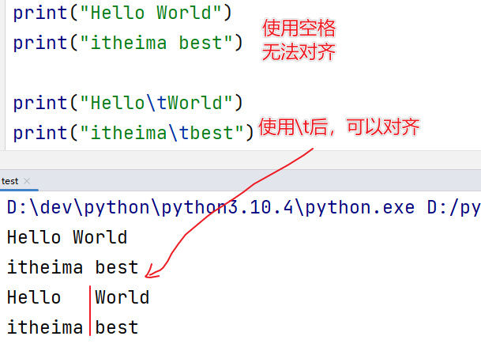
补充知识-制表符\t
在字符串中，有一个特殊符号：\t，效果等同于在键盘上按下：tab键。
它可以让我们的多行字符串进行对齐。
比如：

Slide 25
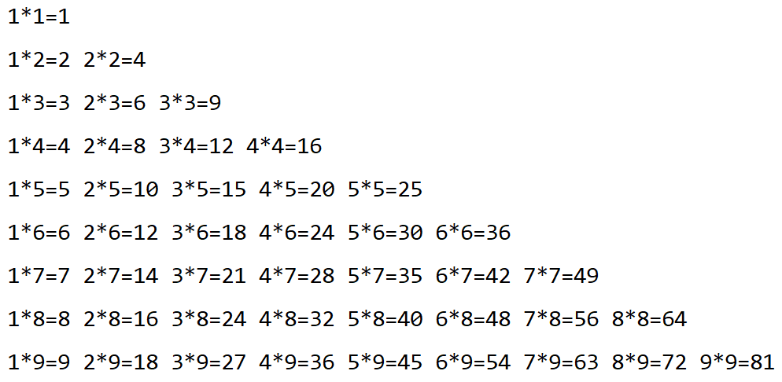

练习案例-打印九九乘法表
通过while循环，输出如下九九乘法表内容
提示：
2层循环，外层控制行，内层控制列
外层循环和内存循环的累加数字变量，用以辅助输出乘法表的数值

Slide 26
while循环的基础语法
while循环的基础案例
while循环的嵌套应用
while循环的嵌套案例
for循环的基础语法
for循环的嵌套应用
循环中断 : break和continue
综合案例

Slide 27
for循环的基础语法
    基础语法
    range语句
    变量作用域

Slide 28
掌握for循环基本语法

Slide 29
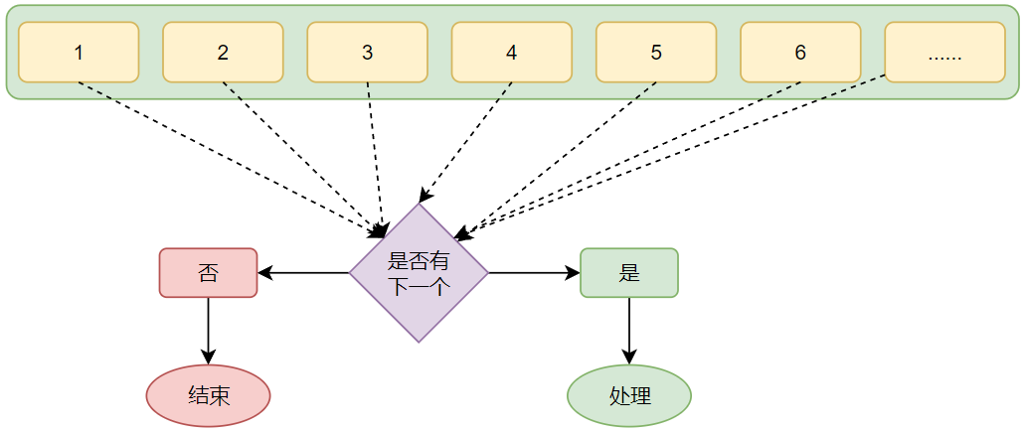
for循环
除了while循环语句外，Python同样提供了for循环语句。
两者能完成的功能基本差不多，但仍有一些区别：
while循环的循环条件是自定义的，自行控制循环条件
for循环是一种”轮询”机制，是对一批内容进行”逐个处理”
for循环就是将”待办事项”逐个完成的循环机制
while循环
for循环

Slide 30
for循环语句
生活中的for循环 程序中的for循环
洗碗，一个个洗干净
剥蒜，一个个剥干净
送快递，一个个送达
吃瓜子，一个个吃下
。。。。。。。。。。。，一个个完成
for 临时变量 in 待处理数据集:
循环满足条件时执行的代码
从待处理数据集中：逐个取出数据
赋值给临时变量

Slide 31
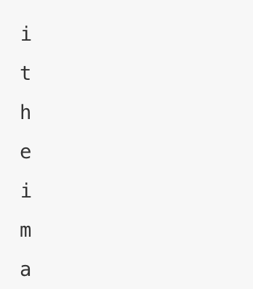
for循环语句
遍历字符串
运行结果如下:
# 定义字符串name
name = ”itheima”
# for循环处理字符串
for x in name:
print(x)
可以看出，for循环是将字符串的内容：依次取出
所以，for循环也被称之为：遍历循环

Slide 32
for循环注意点
# 定义字符串name
name = ”itheima”
# for循环处理字符串
for x in name:
print(x)
同while循环不同，for循环是无法定义循环条件的。
只能从被处理的数据集中，依次取出内容进行处理。
所以，理论上讲，Python的for循环无法构建无限循环（被处理的数据集不可能无限大）

Slide 33
1. for循环的语法格式是：
2. for循环的注意点
  无法定义循环条件，只能被动取出数据处理
  要注意，循环内的语句，需要有空格缩进
for 临时变量 in 待处理数据集:
循环满足条件时执行的代码

Slide 34

练习案例：数一数有几个a
定义字符串变量name，内容为："itheima is a brand of itcast"
通过for循环，遍历此字符串，统计有多少个英文字母："a"
提示：
1. 计数可以在循环外定义一个整数类型变量用来做累加计数
2. 判断是否为字母"a"，可以通过if语句结合比较运算符来完成

Slide 35
for循环的基础语法
    基础语法
    range语句
    变量作用域

Slide 36
range语句
语法中的：待处理数据集，严格来说，称之为：可迭代类型
可迭代类型指，其内容可以一个个依次取出的一种类型，包括：
字符串
列表
元组
等
目前我们只学习了字符串类型，其余类型在后续章节会详细学习它们
for 临时变量 in 待处理数据集(可迭代对象):
循环满足条件时执行的代码

Slide 37
range语句
for循环语句，本质上是遍历：可迭代对象。
尽管除字符串外，其它可迭代类型目前没学习到，但不妨碍我们通过学习range语句，获得一个简单的数字序列（可迭代类型的一种）。
语法1：
获取一个从0开始，到num结束的数字序列（不含num本身）
如range(5)取得的数据是：[0, 1, 2, 3, 4]
range(num)

Slide 38
range语句
语法2：
获得一个从num1开始，到num2结束的数字序列（不含num2本身）
如，range(5, 10)取得的数据是：[5, 6, 7, 8, 9]
range(num1, num2)
语法3：
获得一个从num1开始，到num2结束的数字序列（不含num2本身）
数字之间的步长，以step为准（step默认为1）
如，range(5, 10, 2)取得的数据是：[5, 7, 9]
range(num1, num2, step)

Slide 39
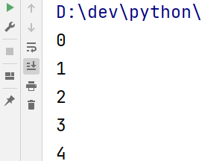
for循环遍历range序列
运行结果如下:
# for循环处理字符串
for i in range(5):
print(i)

Slide 40
1. range语句的功能是：
获得一个数字序列（可迭代类型的一种）
2. range语句的语法格式：
语法1：
语法2：
语法3：
3. range语句的注意事项：
  语法1从0开始，到num结束（不含num本身）
  语法2从num1开始，到num2结束（不含num2本身）
  语法3从num1开始，到num2结束（不含num2本身），步长以step值为准
range的用途很多，多数用在for循环场景
range(num)
range(num1, num2)
range(num1, num2, step)

Slide 41

练习案例：有几个偶数
定义一个数字变量num，内容随意
并使用range()语句，获取从1到num的序列，使用for循环遍历它。
在遍历的过程中，统计有多少偶数出现
提示：
1. 序列可以使用：range(1, num)得到
2. 偶数通过if来判断，判断数字余2是否为0即可

Slide 42
for循环的基础语法
    基础语法
    range语句
    变量作用域

Slide 43
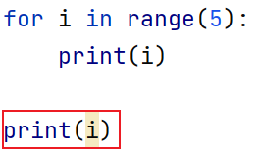
如图代码，思考一下：
红框中的print语句，能否访问到变量 i ？
规范上：不允许
实际上：可以

Slide 44

for循环的变量作用域
回看for循环的语法，我们会发现，将从数据集（序列）中取出的数据赋值给：临时变量
为什么是临时的呢？
临时变量，在编程规范上，作用范围（作用域），只限定在for循环内部
如果在for循环外部访问临时变量：
实际上是可以访问到的
在编程规范上，是不允许、不建议这么做的

Slide 45
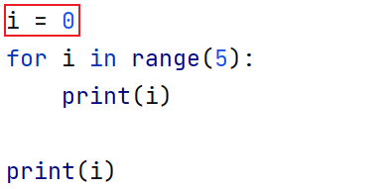
for循环的变量作用域
如果实在需要在循环外访问循环内的临时变量，可以在循环外预先定义
如图，每一次循环的时候，都会将取出的值赋予i变量。
由于i变量是在循环之前（外）定义的
在循环外访问i变量是合理的、允许的

Slide 46
1. for循环中的临时变量，其作用域限定为：
循环内
2. 这种限定：
是编程规范的限定，而非强制限定
不遵守也能正常运行，但是不建议这样做
如需访问临时变量，可以预先在循环外定义它

Slide 47
while循环的基础语法
while循环的基础案例
while循环的嵌套应用
while循环的嵌套案例
for循环的基础语法
for循环的嵌套应用
循环中断 : break和continue
综合案例

Slide 48
掌握for循环的嵌套使用

Slide 49
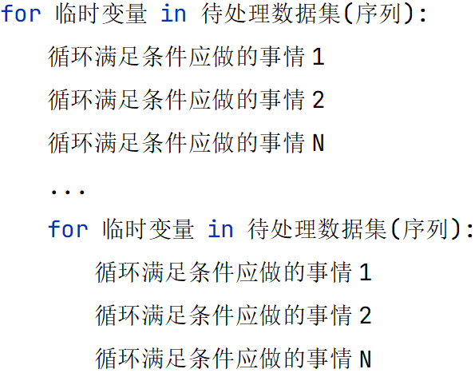
for循环的嵌套
同while一样，for循环也支持嵌套使用
生活中的嵌套循环 程序中的嵌套for循环
每天都去向小美表白
直到成功为止
每次表白的流程是：
送10朵玫瑰然后表白

Slide 50
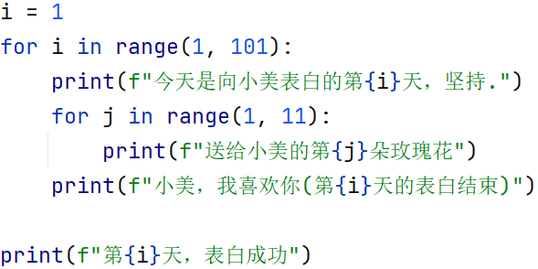
for循环的嵌套
同样以向小美表白的案例为例
坚持表白100天
每天送花10束
表白100天
每一天都会送10朵玫瑰花

Slide 51
for循环的嵌套注意点
如图，和while循环一样，需要注意缩进
因为通过缩进，确定层次关系

Slide 52
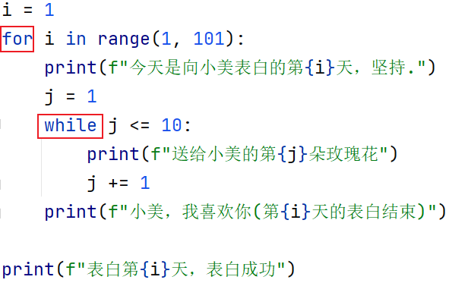
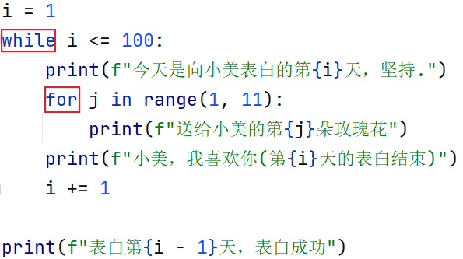
for循环的嵌套注意点
我们目前学习了2个循环，while循环和for循环。
这两类循环语句是可以相互嵌套的，如下，小美表白的案例可以改为：

Slide 53
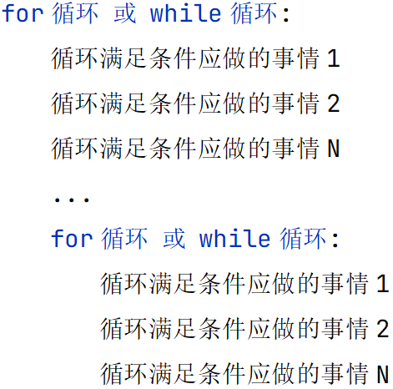
1. for循环的嵌套语法：
见右图
2. 注意事项：
需要注意缩进，嵌套for循环同样通过缩进确定层次关系
for循环和while循环可以相互嵌套使用

Slide 54
练习案例-for循环打印九九乘法表
通过for循环，输出如下九九乘法表内容
提示：
2层循环，外层控制行，内层控制列
可使用range语句来得到数字序列进行for循环
内层for循环的range最大范围，取决于当前外层循环的数字

Slide 55
while循环的基础语法
while循环的基础案例
while循环的嵌套应用
while循环的嵌套案例
for循环的基础语法
for循环的嵌套应用
循环中断 : break和continue
综合案例

Slide 56
掌握使用continue和break关键字控制循环

Slide 57
思考：无论是while循环或是for循环，都是重复性的执行特定操作。
在这个重复的过程中，会出现一些其它情况让我们不得不：
暂时跳过某次循环，直接进行下一次
提前退出循环，不在继续
对于这种场景，Python提供continue和break关键字
用以对循环进行临时跳过和直接结束

Slide 58
continue
continue关键字用于：中断本次循环，直接进入下一次循环
continue可以用于： for循环和while循环，效果一致
每天都去向小美表白
送一日三餐，直到成功
每天送晚餐的时候看小美脸色，今天不高兴就不送了，明天继续

Slide 59
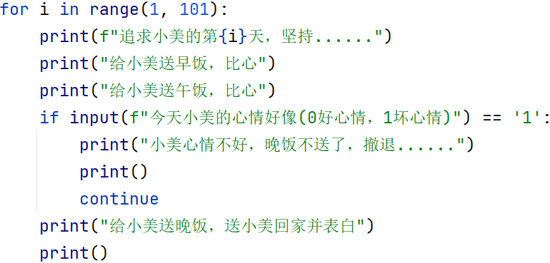
continue
让我们通过代码来模拟一下追求小美的过程。(以for循环为例，while循环效果一样）
通过input输入语句，来决定今天小美的心情(0表示好心情，1表示坏心情）

Slide 60
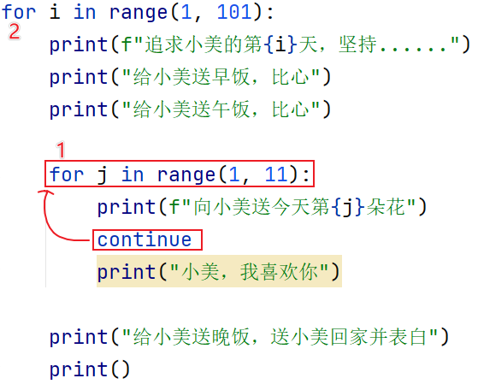
continue在嵌套循环中的应用
continue关键字只可以控制：它所在的循环临时中断
continue只能控制左图编号1的for循环
对编号2的for循环，无影响

Slide 61
break
break关键字用于：直接结束所在循环
break可以用于： for循环和while循环，效果一致
每天都去向小美表白
送一日三餐，直到成功
某天小美说，不要再打扰我了，以后就不再缠着她了

Slide 62
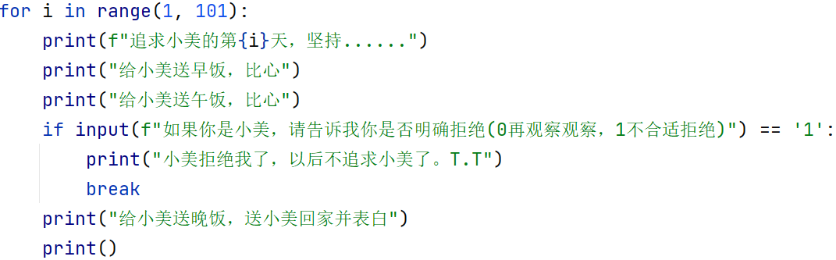
break
让我们通过代码来模拟一下追求小美的过程。(以for循环为例，while循环效果一样）
通过input输入语句，来决定今天小美的心情(0表示好心情，1表示坏心情）

Slide 63
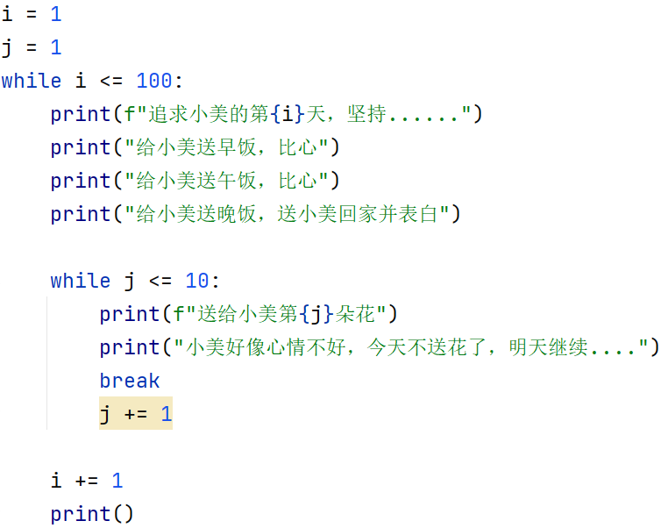
break在嵌套循环中的应用
break关键字同样只可以控制：它所在的循环永久中断
2
break只能控制左图编号1的循环
对编号2的循环，无影响
1

Slide 64
1. continue的作用是：
中断所在循环的当次执行，直接进入下一次
2. break的作用是：
直接结束所在的循环
3. 注意事项：
continue和break，在for和while循环中作用一致
在嵌套循环中，只能作用在所在的循环上，无法对上层循环起作用

Slide 65
while循环的基础语法
while循环的基础案例
while循环的嵌套应用
while循环的嵌套案例
for循环的基础语法
for循环的嵌套应用
循环中断 : break和continue
综合案例

Slide 66
基于学到的循环知识，完成发工资案例

Slide 67

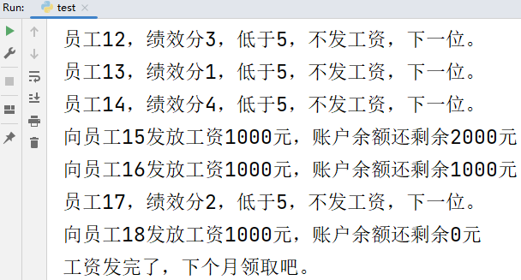
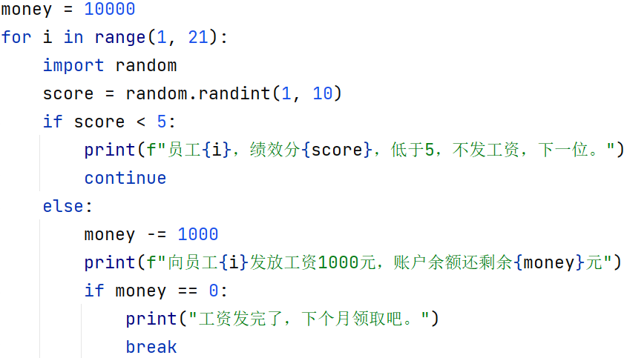
练习案例：发工资
某公司，账户余额有1W元，给20名员工发工资。
员工编号从1到20，从编号1开始，依次领取工资，每人可领取1000元
领工资时，财务判断员工的绩效分（1-10）（随机生成），如果低于5，不发工资，换下一位
如果工资发完了，结束发工资。
提示：
continue用于跳过员工，break直接结束发工资
if判断余额，不要忘记发完工资后，余额减少1000哦

